Slide 1
מקבולBWA-Aligner
אבי טרנר
מנחה אקדמי: ד"ר יהודה חסין

Slide 2
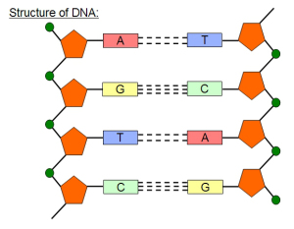
תיאור מסגרת הפרויקט
קצת רקע על DNA:
ב DNA מצוי כל המידע התורשתי לבניית החלבונים בתא אצל כל האורגניזמים הידועים, מחיידקים ועד לבני אדם.
המבנה של הDNA בנוי כמעיין "סולם" שמסתלסל סביב עצמו.
ה"שלבים בסולם" מורכבים, כל אחד, מזוג בסיסים המתחברים זה לזה ומסומנים באותיות הלטיניות A, G, T, C.
כ99.9% מהDNA של כל בני האדם משותף למרות אבני הבניין המועטות והפשוטות שממנו הוא מורכב.
ה DNA יכול לעבור מוטציה - שינוי.
Notes:
קצת רקע על DNA:
מולקולת ענק שמצויה בכל תאי הגוף שלנו.
ב DNA מצוי כל המידע התורשתי לבניית החלבונים בתא אצל כל האורגניזמים הידועים, מחיידקים ועד לבני אדם.
המבנה של הDNA בנוי כמעיין "סולם" שמסתלסל סביב עצמו.
ה"שלבים בסולם" מורכבים, כל אחד, מזוג בסיסים המתחברים זה לזה ומסומנים באותיות הלטיניות A, G, T, C.
בכל "שלב" מתחברים הבסיסים עם בן זוג קבוע – A עם T ו - C עם G, כך שאם ידוע לנו רק צד אחד של ה"סולם" אנו יכולים לשחזר ממנו במדויק גם את הצד השני.
כ99.9% מהDNA של כל בני האדם משותף למרות אבני הבניין המועטות והפשוטות שממנו הוא מורכב.
ה DNA יכול לעבור מוטציה, שינוי. רוב המוטציות אינן מזיקות אך אם הן מופיעות במקומות מסוימים על גבי רצף הDNA הן יכולות לגרום לבעיות גנטיות וביניהן לנטיה למחלות גנטיות ובפרט לסרטן.
DNA: הDNA היא מולקולת ענק שמצויה בכל אחד ואחד מתאי הגוף שלנו ובה מצוי כל המידע התורשתי לבניית החלבונים בתא אצל כל האורגניזמים הידועים, מחיידקים ועד לבני אדם.
המבנה של הDNA בנוי כמעיין "סולם" שמסתלסל סביב עצמו, כאשר ה"שלבים בסולם" מורכבים, כל אחד, מזוג בסיסים המתחברים זה לזה ומסומנים באותיות הלטיניות A, G, T, C.
בכל "שלב" מתחברים הבסיסים עם בן זוג קבוע – A עם T ו C עם G, כך שאם ידוע לנו רק צד אחד של ה"סולם" אנו יכולים לשחזר ממנו במדויק גם את הצד השני.
המדהים הוא שכ99.9% מהDNA של כל בני האדם משותף למרות אבני הבניין המועטות והפשוטות– וזוהי תכונה קרדינלית לפרויקט זה.

Slide 3
תיאור מסגרת הפרויקט
קלט המערכת:
כחלק מתהליך אבחון סרטן אצל חולים, נדגם הDNA שלהם ונבדק על מנת למצוא מוטציות שעלולות לגרום לסרטן.
Illumina – מכונה לדגימת DNA, במתודולוגיית NGS.
כל דגימה באורך כbp 35-200 במקומות אקראיים.
כיסוי DNA: X30
הדגימות מיוצגות כמחרוזת הביסיסים המרכיבים אותן (לדוג': TGACCGTCAG....).
אוסף דגימות זה הוא הקלט של המערכת.
Notes:
אם כן, את המידע המגולם בDNA ניתן לייצג כמחרוזת של הבסיסים המרכיבים אותו, וכך נתייחס אליו בפרויקט זה (לדוג': TGACCGTCAG....)
הDNA מורכב מכ${6 X10}^{9}$ שלבים. במונחים דיגיטלים, המידע הגלום בDNA שווה ערך למעט יותר מ 1.6 GB (או כ2 דיסקים...)
כמו כן, DNA יכול לעבור מוטציה, שינוי. רוב המוטציות אינן מזיקות אך אם הן מופיעות במקומות מסוימים על גבי רצף הDNA הן יכולות לגרום לבעיות גנטיות וביניהן לנטיה למחלות גנטיות ובפרט לסרטן.
כיום כאשר חולה מגיע לאבחון לראות האם הוא חולה בסרטן, תהליך הבדיקה הוא ארוך ומסורבל:
לקיחת דגימת DNA.
השוואת הDNA לDNA של אדם בריא.
איתור מוטציות בDNA.
חיפוש ידני במאגרי מידע האם המוטציות הן במקום שידוע כגורם לסרטן.
חיפוש ידני האם קיימת תרופה שעוזרת לסוג המסוים של הסרטן הנ"ל.
בין הבעיות בתהליך זה ניתן לציין את תהליך ההשוואה (2) שלוקח זמן ארוך במיוחד. כיום, בתי החולים שוכרים חוות שרתים ע"מ ליעל את החישוב הארוך של השוואה.
עם זאת, גם כיום שלב זה לוקח כיום שלם – פרויקט זה יתמקד בייעול שלב זה.

Slide 4

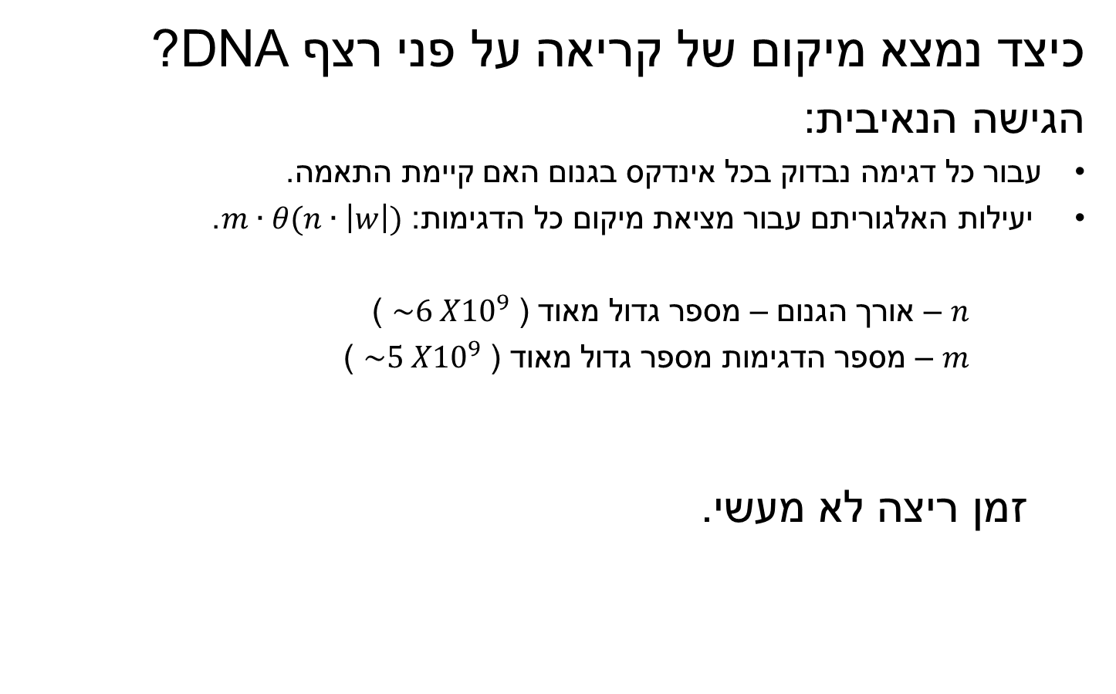
תיאור הבעיה
כיצד נמצא מיקום של קריאה על פני רצף DNA?
הגישה הנאיבית:
עבור כל דגימה נבדוק בכל אינדקס בגנום האם קיימת התאמה.
יעילות האלגוריתם עבור מציאת מיקום כל הדגימות: $m∙θ(n∙\left|w\right|)$.
$n$ – אורך הגנום – מספר גדול מאוד ( ${\sim 6 X10}^{9}$ (
$m$ – מספר הדגימות מספר גדול מאוד ( ${\sim 5 X10}^{9}$ (
זמן ריצה לא מעשי.
Notes:
נתאר מעט את תהליך ההשוואה כדי לעמוד על הקושי הכרוך בו.
על מנת להשוות את הDNA לDNA של אדם בריא, דגימה מהDNA של החולה נדגמת ונחתכת למספר רב של חתיכות, להלן "קריאות", קצרות יחסית, באורך של כbp 35-200 (תהליך זה נקרא זה - Next-generation sequencing).
באמצעות אלגוריתם BWA-Align, מוצאים את המיקום המתאים של הקריאה על גבי הרצף של הDNA של האדם הבריא.
השימוש באלגוריתם לחיפוש יעיל הכרחי מכיוון, שכזכור, בDNA ישנן באופן טיפוסי מוטציות שאינן נמצאות על הDNA המושווה (בנוסף לחלקים היחודיים לכל אדם ואדם).
נעמוד על הקושי שבהשוואה שכזו על ידי ניתוח של אלגוריתם השוואה נאיבי של קריאה (מחרוזת) שיתכן שנפלו בה 0-2 שגיאות במקום לא ידוע:
נניח שאורך של קריאה הוא 100.
אם לא נפלה אף שגיאה – ישנה מחרוזת 1 להשוואה - $\left(\begin{matrix}100 \\ 0\end{matrix}\right)$.
אם נפלה שגיאה אחת – ישנם 100 מחרוזות להשוואה $\left(\begin{matrix}100 \\ 1\end{matrix}\right)$.
אם נפלו 2 שגיאות – ישנם 4,950מחרוזות להשוואה $\left(\begin{matrix}100 \\ 2\end{matrix}\right)$.
סה"כ, בהנחה של עד 2 שגיאות, עברנו מקריאה אחת באורך 100 ל5,051 מחרוזות באורך 100 שנצטרך להשוות. מכיוון שמלכתחילה יש לנו כ3,000,000,000 מחרוזות כאלו, ברור שחיפוש שכזה אינו ישים עבור מידע מסדר גודל של הגנום האנושי.
יש לציין שבתאור זה הנחנו שטעויות באות לידי ביטוי בהחלפת אות אחת באות אחרת בעוד שלמעשה יתכנו טעויות של החלפת מיקומים של אותיות \ קטעים, וכן טעויות בקריאה של המכונה הדוגמת.
על מנת להתגבר על בעיות כגון אלו, בשלב הדגימה לוקחים המון דגימות – בכמות כזו שסטטיסיטית כל מקטע של הDNA נדגם מספר פעמים. דבר זה עוזר כדי לוודא שאכן כל הDNA נדגם (בסבירות גבוהה) וגם מחפה על טעויות בקריאה (לא סביר שתהיה טעות קריאה של המכונה באותו המקום בכל הדגימות).

Slide 5
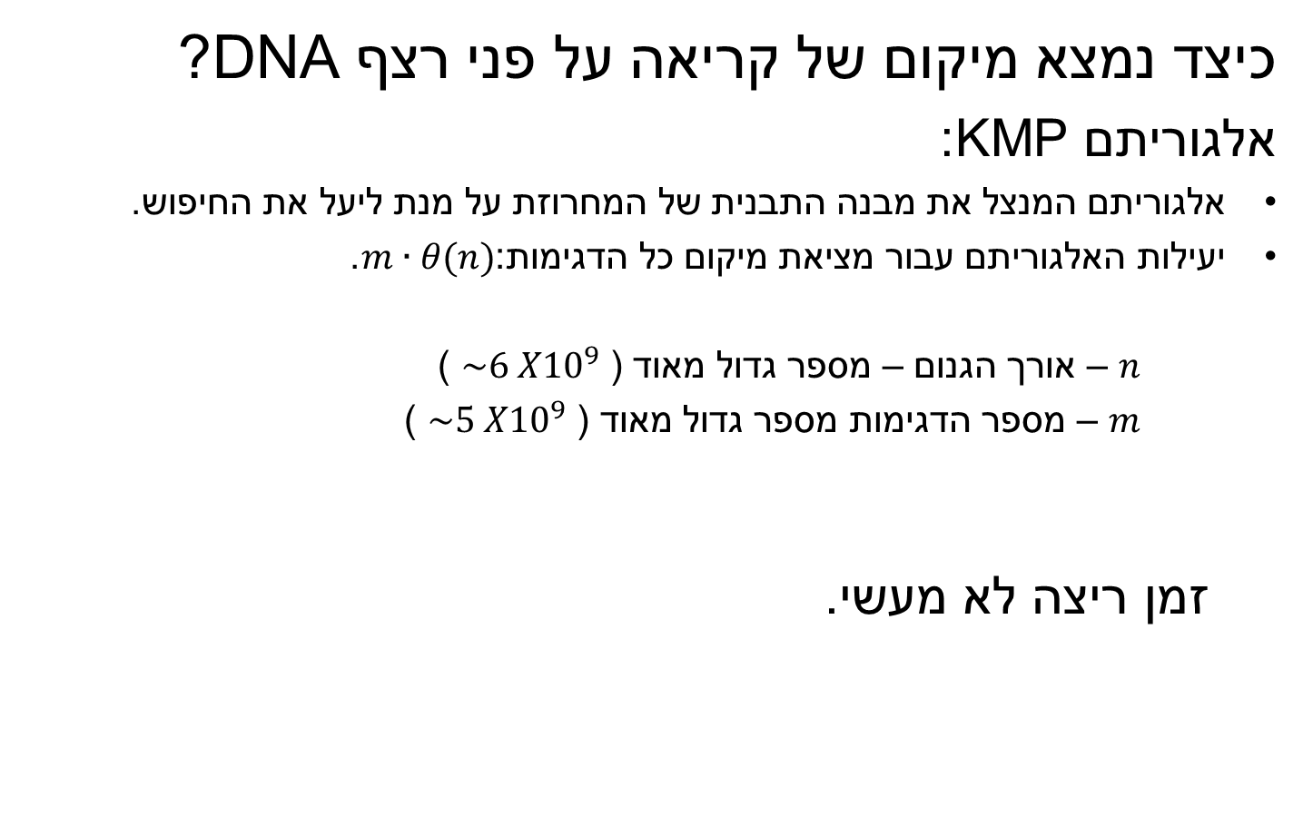
תיאור הבעיה
כיצד נמצא מיקום של קריאה על פני רצף DNA?
אלגוריתם KMP:
אלגוריתם המנצל את מבנה התבנית של המחרוזת על מנת ליעל את החיפוש.
יעילות האלגוריתם עבור מציאת מיקום כל הדגימות:$m∙θ(n)$.
$n$ – אורך הגנום – מספר גדול מאוד ( ${\sim 6 X10}^{9}$ (
$m$ – מספר הדגימות מספר גדול מאוד ( ${\sim 5 X10}^{9}$ (
זמן ריצה לא מעשי.
Notes:
נתאר מעט את תהליך ההשוואה כדי לעמוד על הקושי הכרוך בו.
על מנת להשוות את הDNA לDNA של אדם בריא, דגימה מהDNA של החולה נדגמת ונחתכת למספר רב של חתיכות, להלן "קריאות", קצרות יחסית, באורך של כbp 35-200 (תהליך זה נקרא זה - Next-generation sequencing).
באמצעות אלגוריתם BWA-Align, מוצאים את המיקום המתאים של הקריאה על גבי הרצף של הDNA של האדם הבריא.
השימוש באלגוריתם לחיפוש יעיל הכרחי מכיוון, שכזכור, בDNA ישנן באופן טיפוסי מוטציות שאינן נמצאות על הDNA המושווה (בנוסף לחלקים היחודיים לכל אדם ואדם).
נעמוד על הקושי שבהשוואה שכזו על ידי ניתוח של אלגוריתם השוואה נאיבי של קריאה (מחרוזת) שיתכן שנפלו בה 0-2 שגיאות במקום לא ידוע:
נניח שאורך של קריאה הוא 100.
אם לא נפלה אף שגיאה – ישנה מחרוזת 1 להשוואה - $\left(\begin{matrix}100 \\ 0\end{matrix}\right)$.
אם נפלה שגיאה אחת – ישנם 100 מחרוזות להשוואה $\left(\begin{matrix}100 \\ 1\end{matrix}\right)$.
אם נפלו 2 שגיאות – ישנם 4,950מחרוזות להשוואה $\left(\begin{matrix}100 \\ 2\end{matrix}\right)$.
סה"כ, בהנחה של עד 2 שגיאות, עברנו מקריאה אחת באורך 100 ל5,051 מחרוזות באורך 100 שנצטרך להשוות. מכיוון שמלכתחילה יש לנו כ3,000,000,000 מחרוזות כאלו, ברור שחיפוש שכזה אינו ישים עבור מידע מסדר גודל של הגנום האנושי.
יש לציין שבתאור זה הנחנו שטעויות באות לידי ביטוי בהחלפת אות אחת באות אחרת בעוד שלמעשה יתכנו טעויות של החלפת מיקומים של אותיות \ קטעים, וכן טעויות בקריאה של המכונה הדוגמת.
על מנת להתגבר על בעיות כגון אלו, בשלב הדגימה לוקחים המון דגימות – בכמות כזו שסטטיסיטית כל מקטע של הDNA נדגם מספר פעמים. דבר זה עוזר כדי לוודא שאכן כל הDNA נדגם (בסבירות גבוהה) וגם מחפה על טעויות בקריאה (לא סביר שתהיה טעות קריאה של המכונה באותו המקום בכל הדגימות).

Slide 6

תיאור הבעיה
ואם נפלה טעות במחרוזת?
נניח קריאה אחת באורך של 100 תווים.
אם לא נפלה אף שגיאה – ישנה מחרוזת 1 להשוואה - $\left(\begin{matrix}100 \\ 0\end{matrix}\right)$.
אם נפלה שגיאה אחת – ישנם 300 מחרוזות להשוואה $\left(\begin{matrix}3 \\ 1\end{matrix}\right)∙\left(\begin{matrix}100 \\ 1\end{matrix}\right)$.
אם נפלו 2 שגיאות – ישנם 44,550מחרוזות להשוואה$\left(\begin{matrix}3 \\ 1\end{matrix}\right)∙\left(\begin{matrix}3 \\ 1\end{matrix}\right)∙\left(\begin{matrix}100 \\ 2\end{matrix}\right)$.
זמן הריצה עולה משמעותית...
ACGACCTAG...
ACGACCTAG...
ACGACCTAG...
ACGACCTAG...
ACGACCTAG...
ACGACCTAG...
ACGACCTAG...
ACGACCTAG...
ACGACCTAG...
ACGACCTAG...
ACGACCTAG...
ACGACCTAG...
ACGACCTAG...
ACGACCTAG...
ACGACCTAG...
ACGACCTAG...
ACGACCTAG...
ACGACCTAG...
ACGACCTAG...
ACGACCTAG...
ACGACCTAG...
ACGACCTAG...
ACGACCTAG...
ACGACCTAG...
ACGACCTAG...
ACGACCTAG...
ACGACCTAG...
ACGACCTAG...
ACGACCTAG...
ACGACCTAG...
ACGACCTAG...
ACGACCTAG...
ACGACCTAG...
ACGACCTAG...
ACGACCTAG...
ACGACCTAG...
ACGACCTAG...
ACGACCTAG...
ACGACCTAG...
ACGACCTAG...
ACGACCTAG...
ACGACCTAG...
ACGACCTAG...
ACGACCTAG...
ACGACCTAG...
ACGACCTAG...
ACGACCTAG...
ACGACCTAG...
ACGACCTAG...
ACGACCTAG...
ACGACCTAG...
ACGACCTAG...
ACGACCTAG...
ACGACCTAG...
ACGACCTAG...
ACGACCTAG...
ACGACCTAG...
ACGACCTAG...
ACGACCTAG...
ACGACCTAG...
ACGACCTAG...
ACGACCTAG...
ACGACCTAG...
ACGACCTAG...
ACGACCTAG...
ACGACCTAG...
ACGACCTAG...
ACGACCTAG...
ACGACCTAG...
ACGACCTAG...
ACGACCTAG...
ACGACCTAG...
ACGACCTAG...
ACGACCTAG...
ACGACCTAG...
ACGACCTAG...
ACGACCTAG...
ACGACCTAG...
ACGACCTAG...
ACGACCTAG...
ACGACCTAG...
ACGACCTAG...
ACGACCTAG...
ACGACCTAG...
ACGACCTAG...
ACGACCTAG...
ACGACCTAG...
ACGACCTAG...
ACGACCTAG...
ACGACCTAG...
ACGACCTAG...
ACGACCTAG...
ACGACCTAG...
ACGACCTAG...
ACGACCTAG...
ACGACCTAG...
ACGACCTAG...
ACGACCTAG...
ACGACCTAG...
ACGACCTAG...
ACGACCTAG...
ACGACCTAG...
ACGACCTAG...
ACGACCTAG...
ACGACCTAG...
ACGACCTAG...
ACGACCTAG...
ACGACCTAG...
ACGACCTAG...
ACGACCTAG...
ACGACCTAG...
ACGACCTAG...
ACGACCTAG...
ACGACCTAG...
ACGACCTAG...
ACGACCTAG...
ACGACCTAG...
ACGACCTAG...
ACGACCTAG...
ACGACCTAG...
ACGACCTAG...
ACGACCTAG...
ACGACCTAG...
ACGACCTAG...
ACGACCTAG...
ACGACCTAG...
ACGACCTAG...
ACGACCTAG...
ACGACCTAG...
ACGACCTAG...
ACGACCTAG...
ACGACCTAG...
ACGACCTAG...
ACGACCTAG...
ACGACCTAG...
ACGACCTAG...
ACGACCTAG...
ACGACCTAG...
ACGACCTAG...
ACGACCTAG...
ACGACCTAG...
ACGACCTAG...
ACGACCTAG...
ACGACCTAG...
ACGACCTAG...
ACGACCTAG...
ACGACCTAG...
ACGACCTAG...
ACGACCTAG...
ACGACCTAG...
ACGACCTAG...
ACGACCTAG...
ACGACCTAG...
ACGACCTAG...
ACGACCTAG...
ACGACCTAG...
ACGACCTAG...
ACGACCTAG...
ACGACCTAG...
ACGACCTAG...
ACGACCTAG...
ACGACCTAG...
ACGACCTAG...
ACGACCTAG...
ACGACCTAG...
ACGACCTAG...
ACGACCTAG...
ACGACCTAG...
ACGACCTAG...
ACGACCTAG...
ACGACCTAG...
ACGACCTAG...
ACGACCTAG...
ACGACCTAG...
ACGACCTAG...
ACGACCTAG...
ACGACCTAG...
ACGACCTAG...
ACGACCTAG...
ACGACCTAG...
ACGACCTAG...
ACGACCTAG...
ACGACCTAG...
ACGACCTAG...
ACGACCTAG...
ACGACCTAG...
ACGACCTAG...
ACGACCTAG...
ACGACCTAG...
ACGACCTAG...
ACGACCTAG...
ACGACCTAG...
ACGACCTAG...
ACGACCTAG...
ACGACCTAG...
ACGACCTAG...
ACGACCTAG...
ACGACCTAG...
ACGACCTAG...
ACGACCTAG...
ACGACCTAG...
ACGACCTAG...
ACGACCTAG...
Notes:
נתאר מעט את תהליך ההשוואה כדי לעמוד על הקושי הכרוך בו.
על מנת להשוות את הDNA לDNA של אדם בריא, דגימה מהDNA של החולה נדגמת ונחתכת למספר רב של חתיכות, להלן "קריאות", קצרות יחסית, באורך של כbp 35-200 (תהליך זה נקרא זה - Next-generation sequencing).
באמצעות אלגוריתם BWA-Align, מוצאים את המיקום המתאים של הקריאה על גבי הרצף של הDNA של האדם הבריא.
השימוש באלגוריתם לחיפוש יעיל הכרחי מכיוון, שכזכור, בDNA ישנן באופן טיפוסי מוטציות שאינן נמצאות על הDNA המושווה (בנוסף לחלקים היחודיים לכל אדם ואדם).
נעמוד על הקושי שבהשוואה שכזו על ידי ניתוח של אלגוריתם השוואה נאיבי של קריאה (מחרוזת) שיתכן שנפלו בה 0-2 שגיאות במקום לא ידוע:
נניח שאורך של קריאה הוא 100.
אם לא נפלה אף שגיאה – ישנה מחרוזת 1 להשוואה - $\left(\begin{matrix}100 \\ 0\end{matrix}\right)$.
אם נפלה שגיאה אחת – ישנם 100 מחרוזות להשוואה $\left(\begin{matrix}100 \\ 1\end{matrix}\right)$.
אם נפלו 2 שגיאות – ישנם 4,950מחרוזות להשוואה $\left(\begin{matrix}100 \\ 2\end{matrix}\right)$.
סה"כ, בהנחה של עד 2 שגיאות, עברנו מקריאה אחת באורך 100 ל5,051 מחרוזות באורך 100 שנצטרך להשוות. מכיוון שמלכתחילה יש לנו כ3,000,000,000 מחרוזות כאלו, ברור שחיפוש שכזה אינו ישים עבור מידע מסדר גודל של הגנום האנושי.
יש לציין שבתאור זה הנחנו שטעויות באות לידי ביטוי בהחלפת אות אחת באות אחרת בעוד שלמעשה יתכנו טעויות של החלפת מיקומים של אותיות \ קטעים, וכן טעויות בקריאה של המכונה הדוגמת.
על מנת להתגבר על בעיות כגון אלו, בשלב הדגימה לוקחים המון דגימות – בכמות כזו שסטטיסיטית כל מקטע של הDNA נדגם מספר פעמים. דבר זה עוזר כדי לוודא שאכן כל הDNA נדגם (בסבירות גבוהה) וגם מחפה על טעויות בקריאה (לא סביר שתהיה טעות קריאה של המכונה באותו המקום בכל הדגימות).

Slide 7
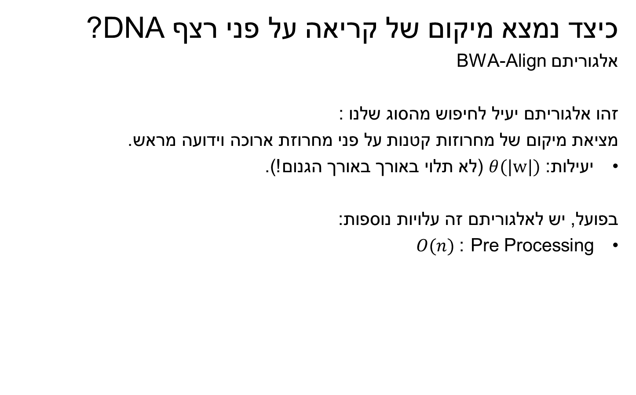
הצעה לפתרון
כיצד נמצא מיקום של קריאה על פני רצף DNA?
אלגוריתם BWA-Align
זהו אלגוריתם יעיל לחיפוש מהסוג שלנו :
מציאת מיקום של מחרוזות קטנות על פני מחרוזת ארוכה וידועה מראש.
יעילות: $θ(|w|)$ (לא תלוי באורך באורך הגנום!).
בפועל, יש לאלגוריתם זה עלויות נוספות:
Pre Processing : $O(n)$
Notes:
Align – אלגוריתם יעיל לחיפוש מהסוג שלנו שפותח בדיוק למטרה זו, ויתואר ביתר הרחבה בהמשך.
יעילותו: $θ(|w|)$ (לא תלוי באורך באורך הגנום!).
בפועל, יש לאלגוריתם זה עלויות נוספות:
Pre Processing : $O(|X|)$
את הפעולה מבצעים על מספר גדול מאוד של קריאות, $m$.
ולכן, סה"כ יעילות הלגוריתם היא $θ\left(\left|X\right|\right)+mθ(\left|w\right|)$

Slide 8
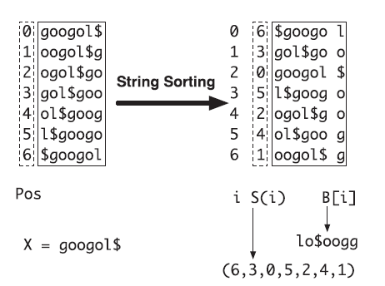
הצעה לפתרון
המחשת אלגוריתם BWA-Align :
אלגוריתם BWA מחולק לשלושה שלבים:
Index - אינדוקס של הגנום – שמירת הגנום בצורה שניתן לחפש עליו בצורה יעילה. זו פעולה שיש לעשות אותה פעם אחת בלבד (ולא בכל בדיקה של חולה...).
Alignment – מציאת המיקום של הקריאות על פני הגנום.
Pairing – כחלק מקריאת הDNA של החולה, הדגימות נחתכות ל- 2 ויש צורך למצוא התאמה בין 2 חלקי הדגימה.
Notes:
בניית האינדקס בעזרת מערך סייפות:
יהי X = googol$
נבצע הזזה מחזורית של X, ונשמור תוצאה של כל הזזה
כרשומה.
לאחר מכן נמיין את הרשומות מיון לקסוגרפי.
לאחר המיון, אוסף התווים הראשונים מכל רשומה מהווים
את מערך הסיומת S(i) (6,3,0,5,2,4,1)
השרשור של התוים האחרונים של הרשומות נותן לנו את
"מחרוזות BWT" b[i]- lo$oogg.
וזהו למעשה האינדקס שנשתמש בו.
(ניתן לעיין בנוגע ל טרנספורם BWT – זהו נושא שלם בפני
עצמו).

Slide 9
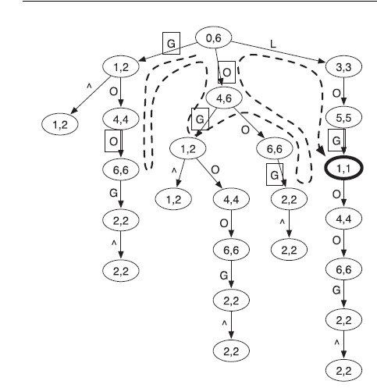
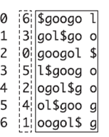


הצעה לפתרון
המחשת אלגוריתם BWA-Align - המשך :
הערה: עץ רישות שקול למערך סיפות (לצורך אינטואיציה – עץ הרישות של $X$ זהה לעץ הסיפות של $Reverse(X)$, ולכן כל הדגמה על עץ רישות נכונה גם עבור עץ סיפות).
נדגים חיפוש אחר המחרוזת 'LOL', תוך אפשור חוסר התאמה אחד.
להלן עץ רישות של המחרוזת "Googol". הסמל ∧ מסמן את תחילתה של המחרוזת:
Notes:
החלק המעניין בתרשים זה הוא הקו המקווקו המראה את המסלול של האלגוריתם בחיפוש אחר המחרוזת 'LOL', תוך אפשור חוסר התאמה אחד. נשים לב לחידוש הגדול שבאלגוריתם זה כפי שהוא מצוין בנקודות הבאות:
הקו לא יורד לכל עומק העץ – האלגוריתם יודע להתמודד עם שגיאות, וממשיך לרדת במורד העץ גם לאחר שגיאה אחת. ומאידך, ברגע שישנן יותר מדי שגיאות (2 במקרה הזה) החיפוש נעצר והקו עולה בחזרה במעלה העץ.
רישות שלהן יש רישה משותפת, נמצאים על אותו מסלול של האלגוריתם! (חסכון בזמן ריצה).
האותיות על הצלעות המוקפות ריבוע,מסמנות חוסר התאמה ("שגיאה") לשאילתא בחיפוש. ההתאמה היחידה לחיפוש היא הצומת המודגשת [1,1] המייצגת את המחרוזת 'GOL'.
הסבר: מדוע הצומת המודגשת [1,1] המייצגת את המחרוזת 'GOL'?
[1,1] מייצג טווח של אינדקסים, ובמקרה שלנו – אינקדס יחיד: 1.
נלך לטבלת הBWT, ואכן באינדקס 1, מופיעה המחרוזת 'GOL'.

Slide 10
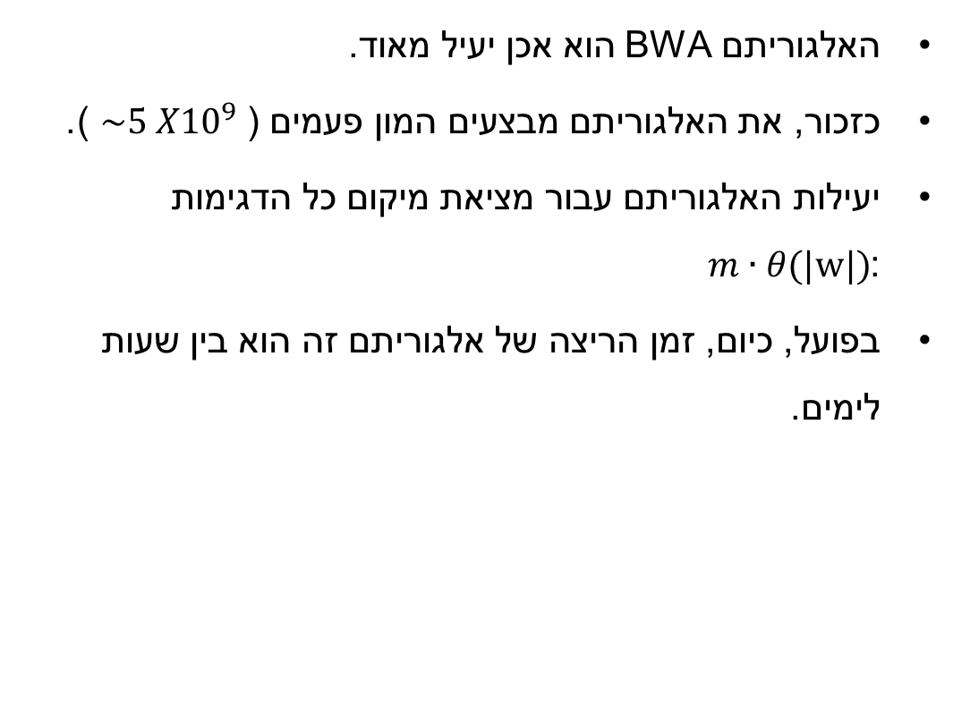
בעיה בפתרון BWA
האלגוריתם BWA הוא אכן יעיל מאוד.
כזכור, את האלגוריתם מבצעים המון פעמים ( ${\sim 5 X10}^{9}$ (.
יעילות האלגוריתם עבור מציאת מיקום כל הדגימות :$m∙θ(|w|)$
בפועל, כיום, זמן הריצה של אלגוריתם זה הוא בין שעות לימים.
Notes:
המשמעות של הזמן כיום בשימוש: זמן = כסף. המחקר מתעכב.

Slide 11
הפתרון
BWA-Align ממוקבל
שלבים בפתרון:
בניית אב טיפוס (CPU) - להבנת הסביבה והאלגוריתם.
מקבול נאיבי של האלגוריתם – כל דגימה תקבל Thread משל עצמה על גבי הGPU.
שיפור. נצפה בזמני הריצה בפועל, ובמידת הצורך – ננסה לשפר את זמן הריצה.
Notes:
בג' מקבול לא נאיבי – שימוש במידע על תהליכונים שמשתמשים באותו זכרון(לדוגמא – מיון).

Slide 12
אב טיפוס
בנוסף למקבול, רצינו לשפר קוד קיים. אך מסתבר שהקוד לא מתועד ומאוד לא אינטואיטיבי (כנראה בעקבות אופטימיזציות רבות). אם לאחר המקבול התוצאות לא יהיו טובות מספיק, נשקול לכתוב את הקוד הרלוונטי מחדש בצורה שקל יותר למקבל.
ראוי לציין שהמקבול הוא לא עבודה של תרגום ותו לא. יש אתגרים רבים כגון:
התמודדות עם רקורסיה במעבר לGPU.
בעיית פוינטרים במעבר ל GPU
באב הטיפוס הנכחי ישמנו את הפעולות הבאות:
טרנספורם BWT (אינדוקס).
אלגוריתם BWA-Align
אלגוריתם BWA-Align ממוקבל.
השוואת זמני ריצה בין האלגוריתם ההמוקבל והסדרתי.
Notes:
בשלב א לדבר על קוד לא קריא ולא מובן. במידת הצורך נחליף ברכיב שלנו.
היתרון של שימוש בקיים – ממשק שלא משתנה.
הקושי במקבול. לא ידוע מה יהיו השלבים.

Slide 13
תוצאות ביניים מאב הטיפוס

Slide 14
אב טיפוס – דוגמת קוד
לינק למאגר הקוד: Inexact-Search

Slide 15


